Slide 1
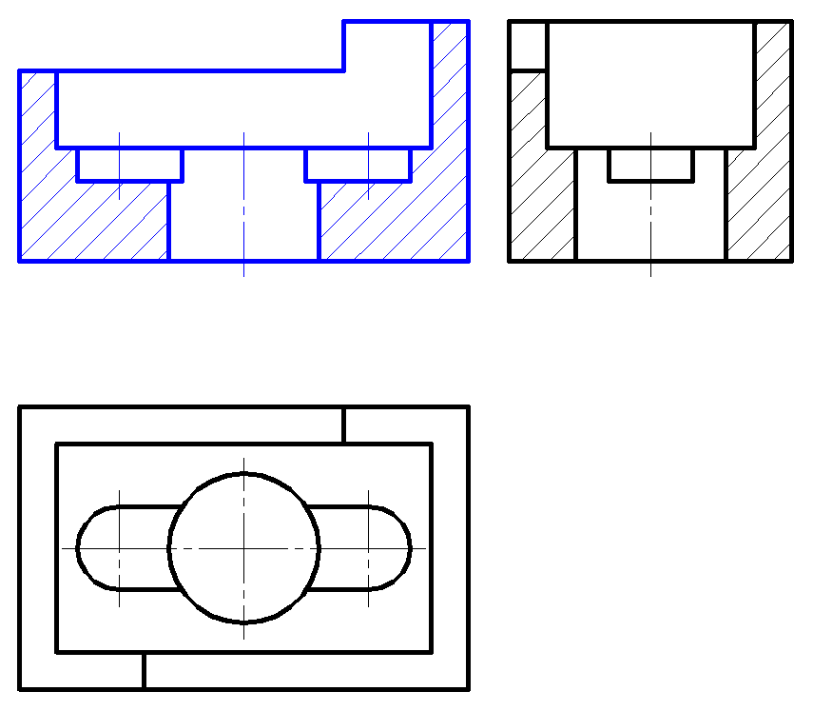
4. 求作主视图（全剖视）。

Slide 2
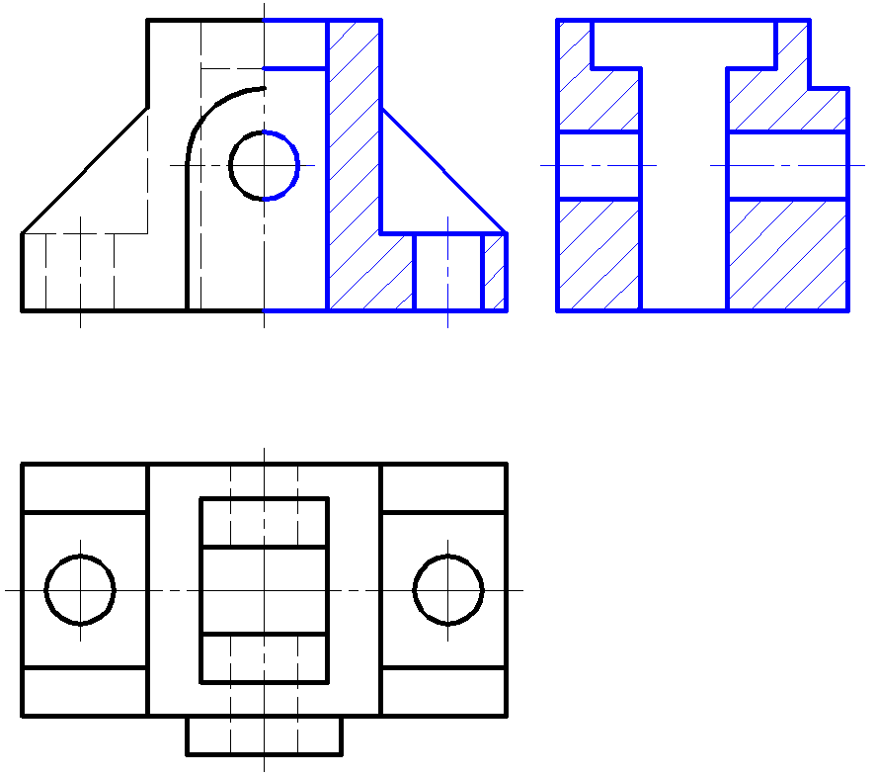
6. 完成主视图（半剖视）并作左视图（全剖视）。

Slide 3
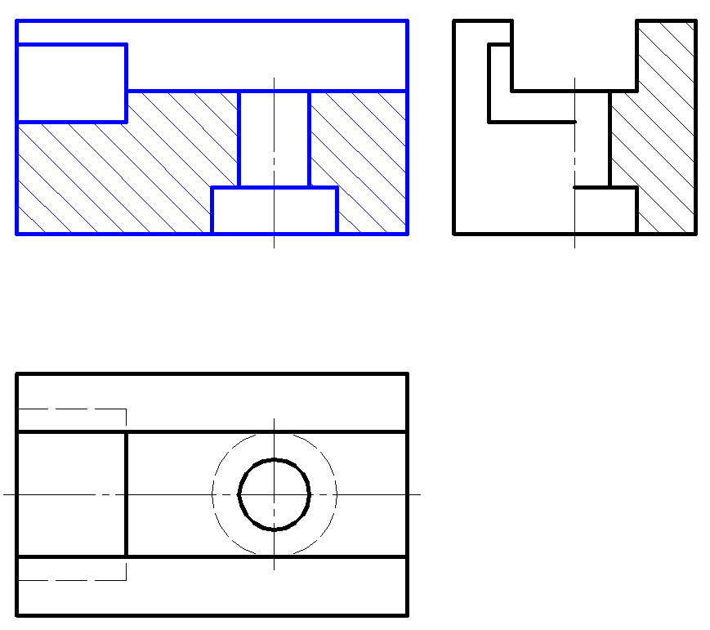
7. 求作主视图（全剖视）。

Slide 4
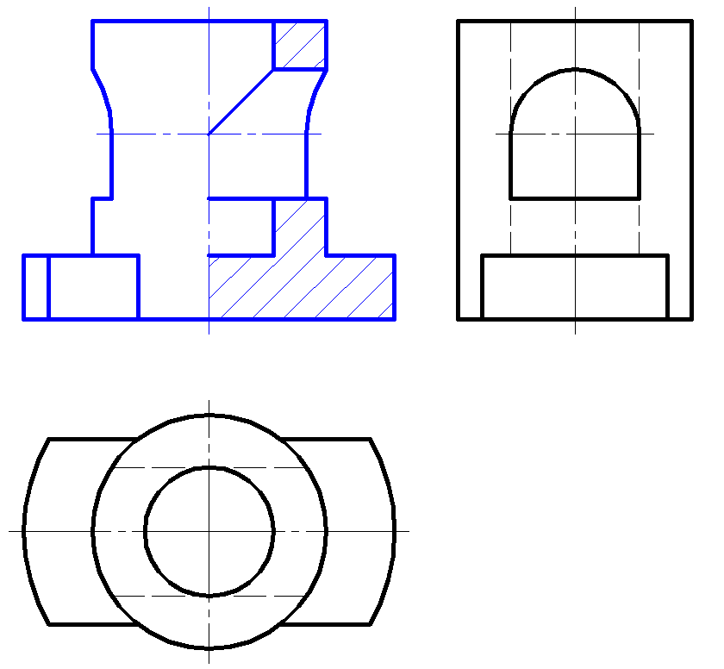
10. 求作主视图（半剖视）。

Slide 5
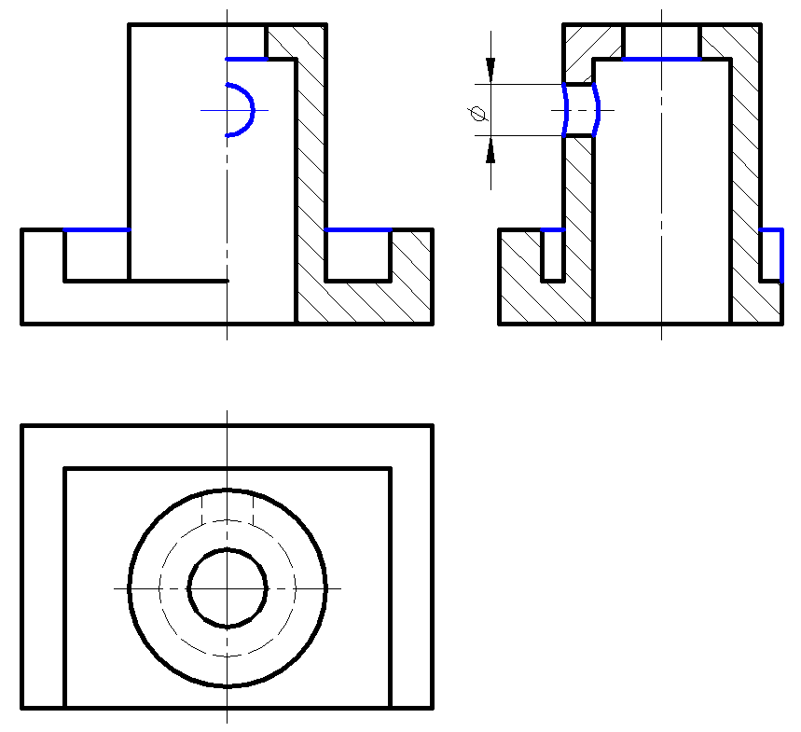
13. 补画剖视图中缺少的实线（俯视图正确）。

Slide 6
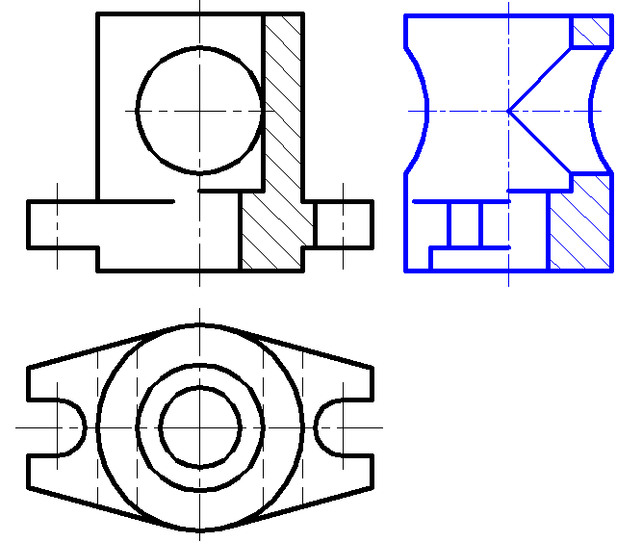
【补】14. 求作左视图（取半剖视）。

